Slide 1

3ra REUNIÓN AMPLIADA CENTRO GENERAL DE PADRES
Lunes 18 de Agosto del 2025
Inicio 18:00 hrs.

Slide 2



Slide 3
Acta Anterior
Entrega Rendición 2024
Rendición Bingo
Feedback Bingo
Información Aniversario

Slide 4

ACLE
Academias 2025
Coordinador de ACLE
Profesor Claudio Campos

Slide 5
Entrega de Rendición de cuentas actividad de aniversario y día de la niñez
Nuestra tesorera, señora Patricia Cespedes les entregará rendición en detalle correspondiente a las actividades de aniversario y día de la niñez

Slide 6
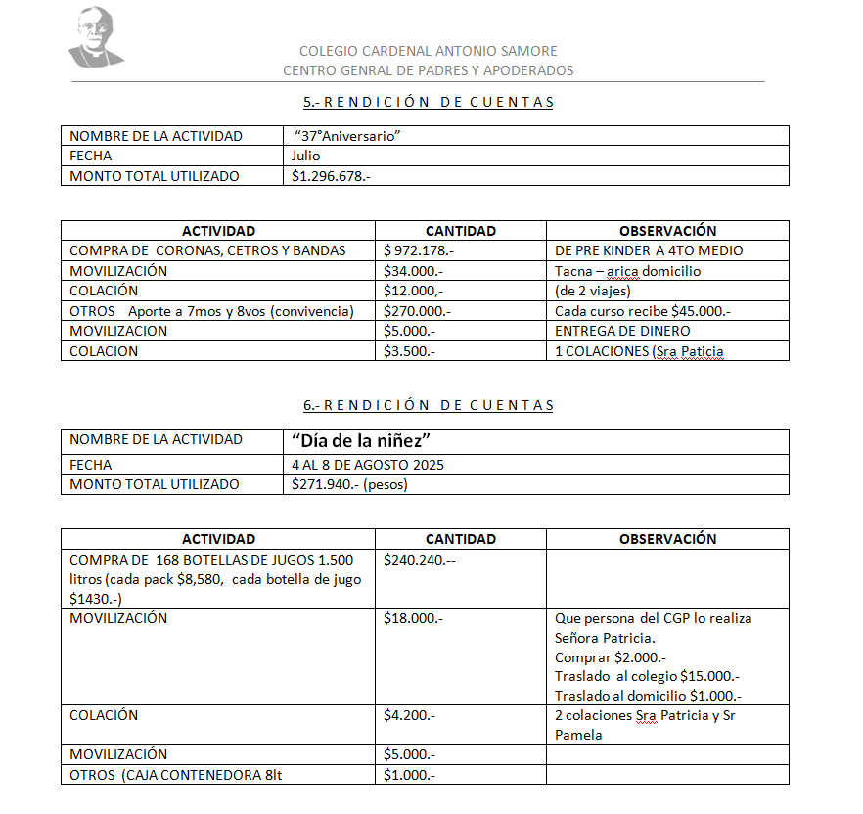

Slide 7

Noche Samorina
Nuestra fiesta de apoderado Samorino se realizará el día viernes 24 de Octubre, tomando en cuenta las observaciones entregadas por ustedes en nuestra última reunión 2024.
Horario: 20:00 a 00:00
Lugar: Cancha 2do patio.
Temática.
Premios/Concurso.

Slide 8
Postulación Directiva 2026
Requisitos para su postulación:
Antigüedad en el colegio (mínimo 2 años)
Conducta intachable como apoderado en el colegio
Carta de recomendación de algún profesor
Entregar una propuesta de trabajo (para que los apoderados conozcan la motivación al cargo)
Su propuesta será subida a la página para que todos los apoderados conozcan y puedan votar informados

Slide 9
Consejo escolar
Fuimos invitadas al segundo consejo escolar y nos comprometimos CGPA en conjunto con el colegio a realizar un taller de autonomía.
CGPA realizará el taller para padres y apoderados
El Colegio realizará el taller para los alumnos
Esto surgió de las opiniones que entregan los profesores versus la mirada del apoderado

Slide 10
Puntos varios
Reforzar preguntas sobre postulación a la directiva centro de padres
Ideas, sugerencias y otros para la noche samorina

